Slide 1
第 4 章
電子商務的金流與安全機制

Slide 2
電子商務的金流與安全機制
學習架構
電子付款系統的概念
電子付款系統的內涵
網路安全
結論
學習重點
1. 代幣式付款系統
2. 信用卡式付款系統
3. 第三方支付的概念
4. 行動支付的發展
5. 網路安全問題
6. 網路使用的觀念
7. 提高網路安全性

Slide 3
4.1 電子付款系統的概念
電子付款 (Electronic Payment) 是指在網路、電腦的環境下，經由數位資料的交換與第三方的認證來完成付款的過程，藉此取代傳統貨幣的交易模式

Slide 4
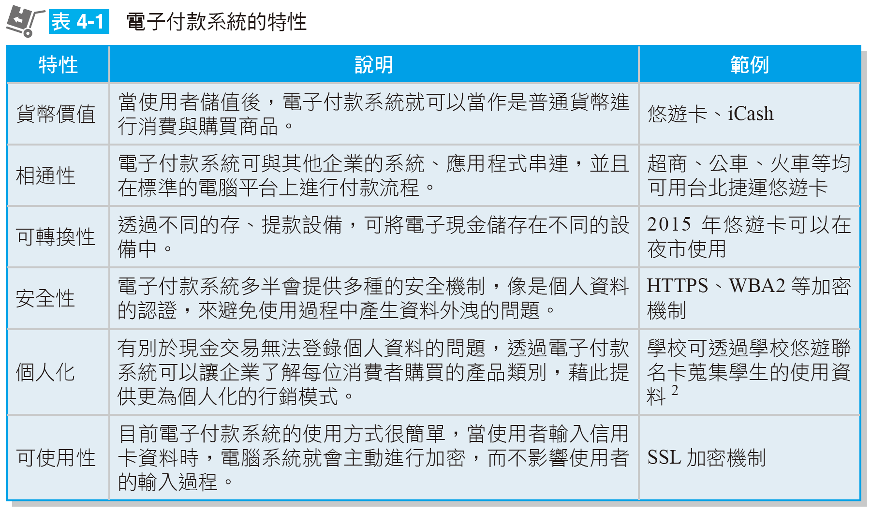
電子付款系統的概念

Slide 5
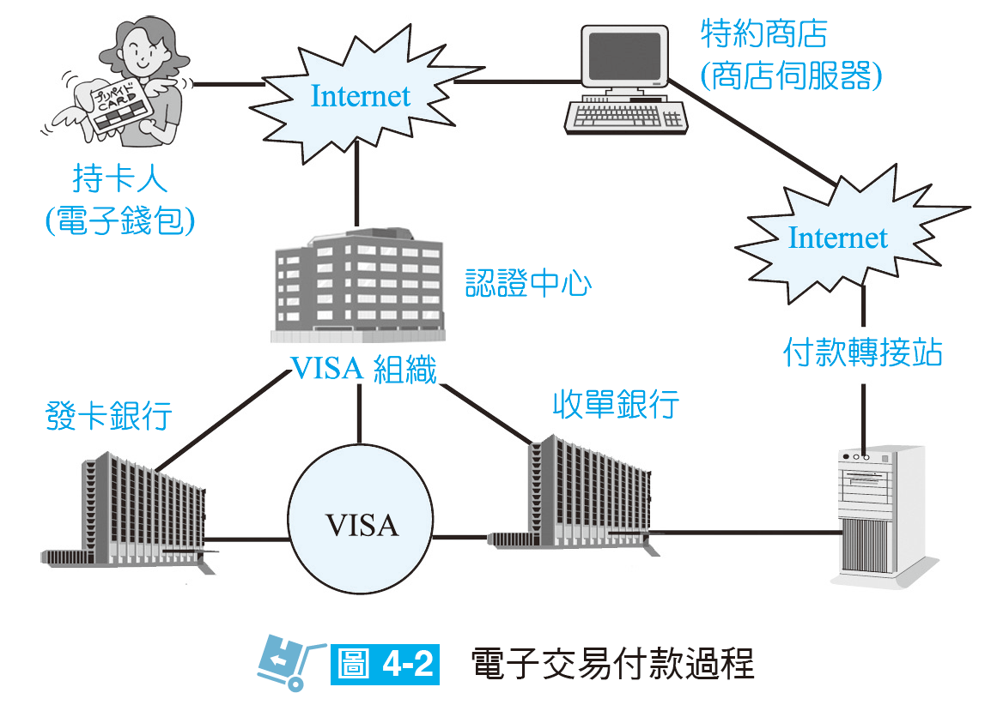
電子付款系統的概念

Slide 6
電子付款系統的概念
建構電子付款系統，需要加入不同的角色
  買方 (Buyer)
  賣方 (Seller)
  發卡銀行 (Issuer)
  收單銀行 (Acquirer)
  公正第三者 (Trusted Third Party)
  認證中心 (Certificate Authorities)

Slide 7
代幣式付款系統
代幣式付款系統模擬傳統的付款方式，將貨幣轉為數位形式
  電子現金 (e-Cash)
  電子支票 (e-Check)
  智慧卡 (Smart Card)
  儲值卡 (Stored-value Card)

Slide 8
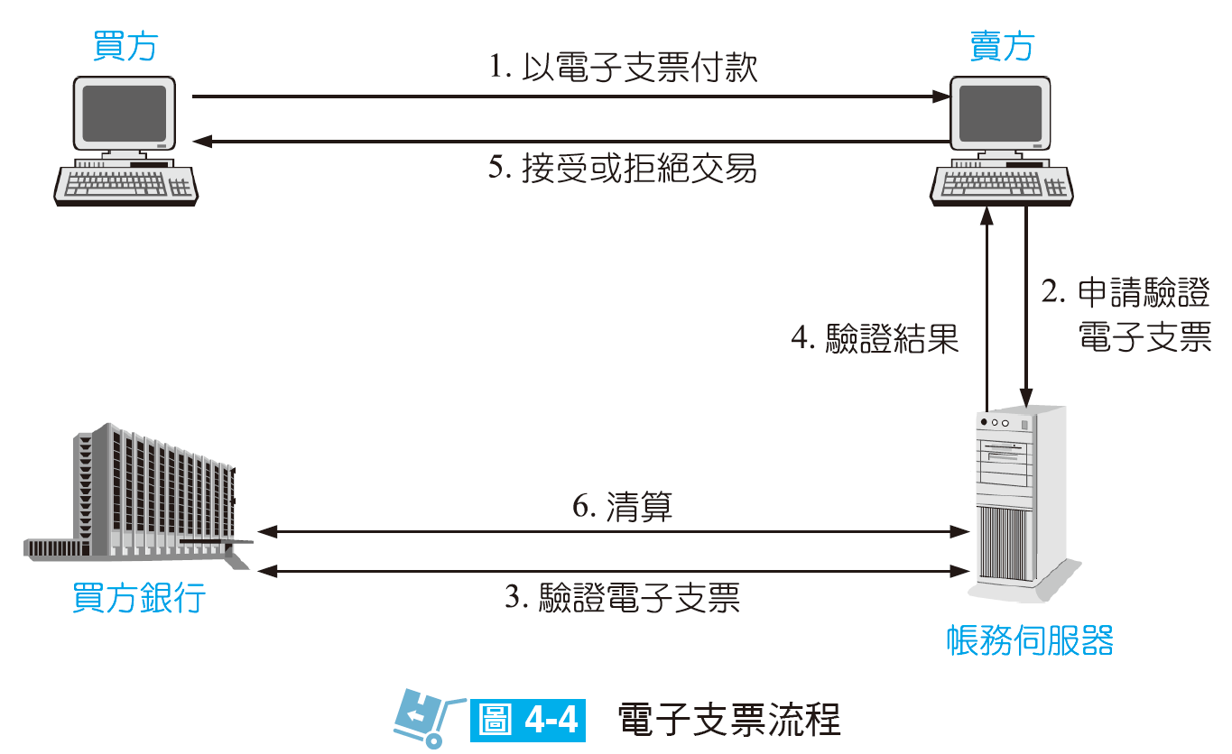
代幣式付款系統

Slide 9
信用卡式付款系統
信用卡是一種非現金的交易方式，由銀行或信用卡公司依照申請者的財力核發刷卡的額度
網際網路盛行後，在網路上透過 SSL 的加密機制可以讓使用者直接在網路上刷卡

Slide 10
信用卡式付款系統
信用卡式付款系統的應用
  機械式複印信用卡交易
  磁條式信用卡
  晶片式信用卡
  網路信用卡交易
  行動支付
  Apple Pay 的 Tokenization
    主要利用序號 (Token) 來取代傳統的信用卡號碼，讓使用者藉由序號來交易，故此模式又稱為 Tokenization。

Slide 11
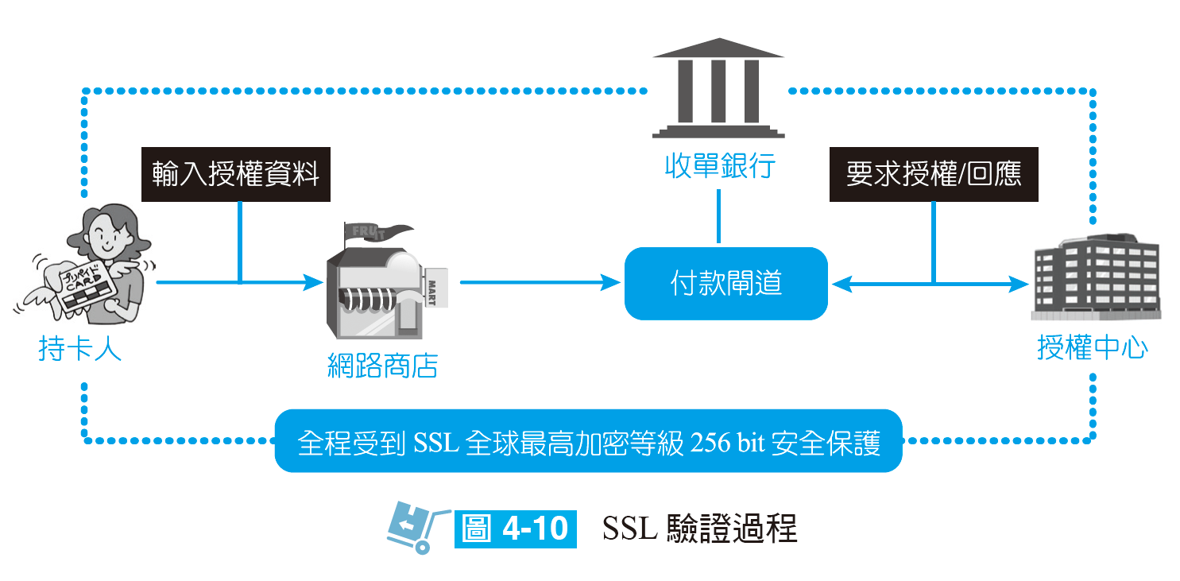
信用卡式付款系統

Slide 12
4.2 電子付款系統的內涵
第三方支付的概念
  第三方支付，顧名思義，是由具有金流處理實力與信譽保障的獨立機構，先與各大銀行簽約取得支付結算系統介面的授權，來提供買方、賣方交易時的支付結算平台

Slide 13
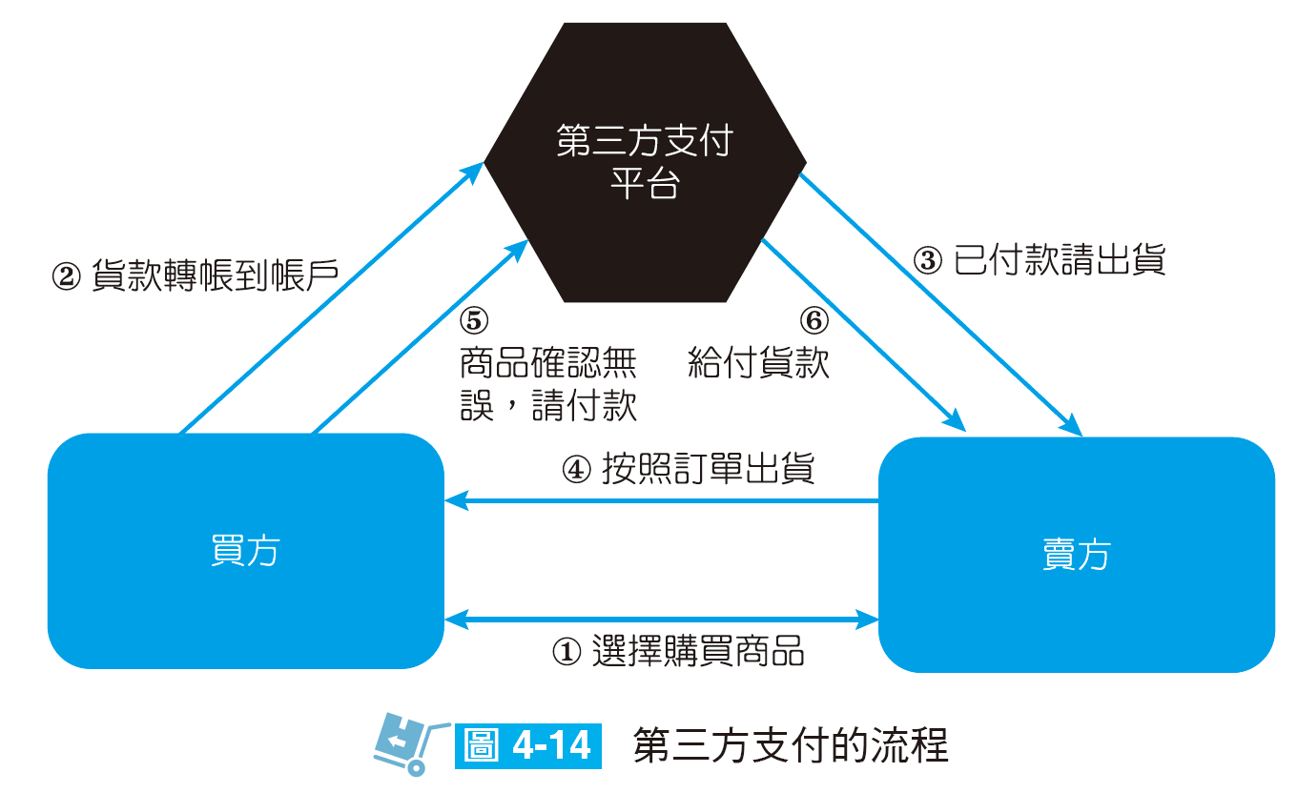
第三方支付的概念

Slide 14
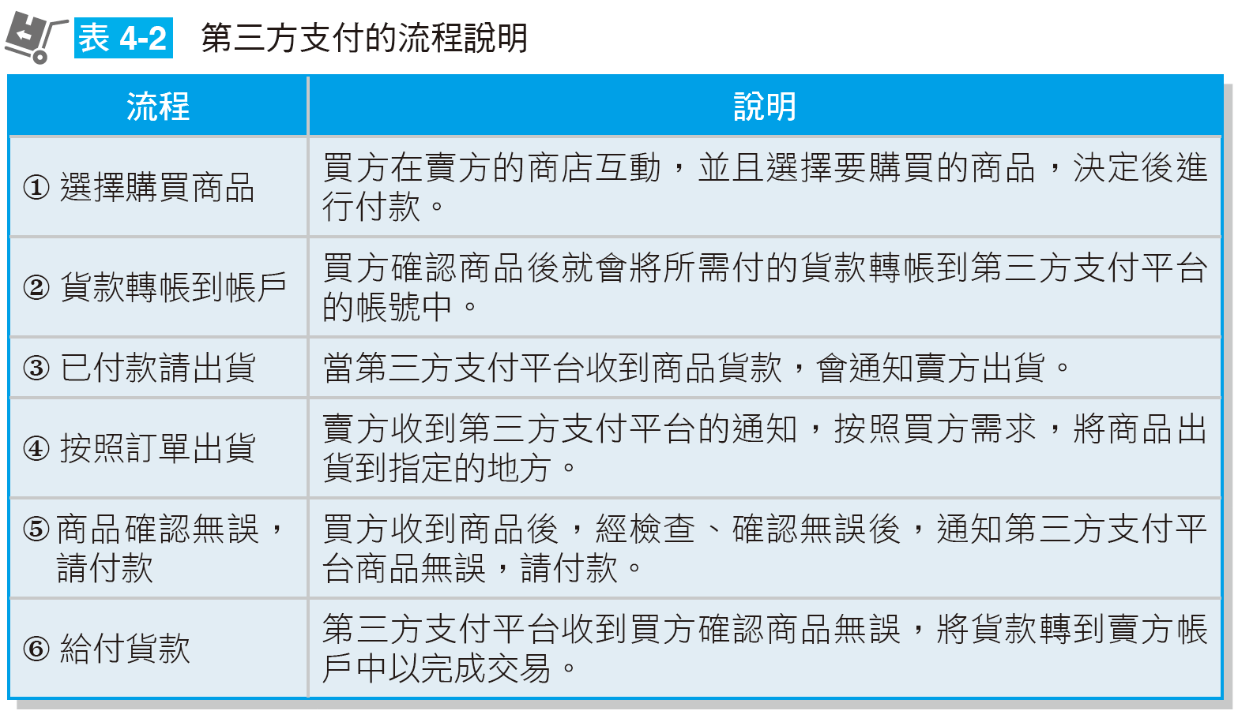
第三方支付的概念

Slide 15
第三方支付的概念
第三方支付平台的益處：
  付款方式多樣
  約束交易流程
  交易保障管道

Slide 16
行動支付的發展
行動支付主要利用的技術是近場通訊 (Near Field Communication, NFC)，這是一種短距離的高頻無線通訊技術，建構在非接觸式射頻辨識(RFID) 技術上，讓電子裝置之間進行非接觸式點對點資料傳輸

Slide 17
行動支付的發展
(一) 行動支付的特點
  行動支付主要應用在交易金額較小的情況
  移動性
  便利性
  即時性

Slide 18
行動支付的發展
(二) 行動支付的可能問題
  行動裝置的數量與串連
  行動支付的附加價值
  行動支付的信任度

Slide 19
4.3 網路安全
網路安全問題
  駭客攻擊
  e-mail
  Blog
  Facebook
  WWW

Slide 20
網路使用的觀念
資料
  資料是在網路上最容易被駭客覬覦的東西，許多駭客入侵電腦的目的也是為了要取得電腦中的資料，其可以分為機密性與完整性兩類
資源
身分

Slide 21
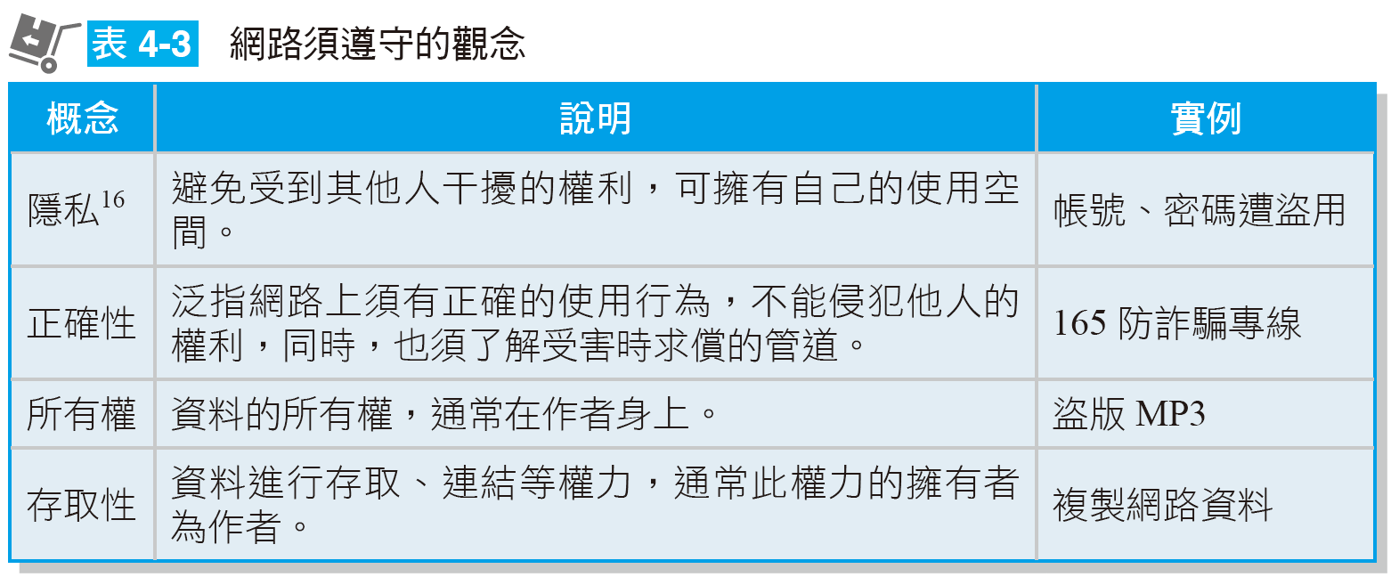
網路使用的觀念

Slide 22
提高網路安全性
(一) 防火牆
  Internet 上的防火牆17功能類似古代城堡的護城河，用來防止由外部無法信任的網路 (Internet) 使用者進入信任的網路 (Intranet)，以保護內部網路的安全

Slide 23
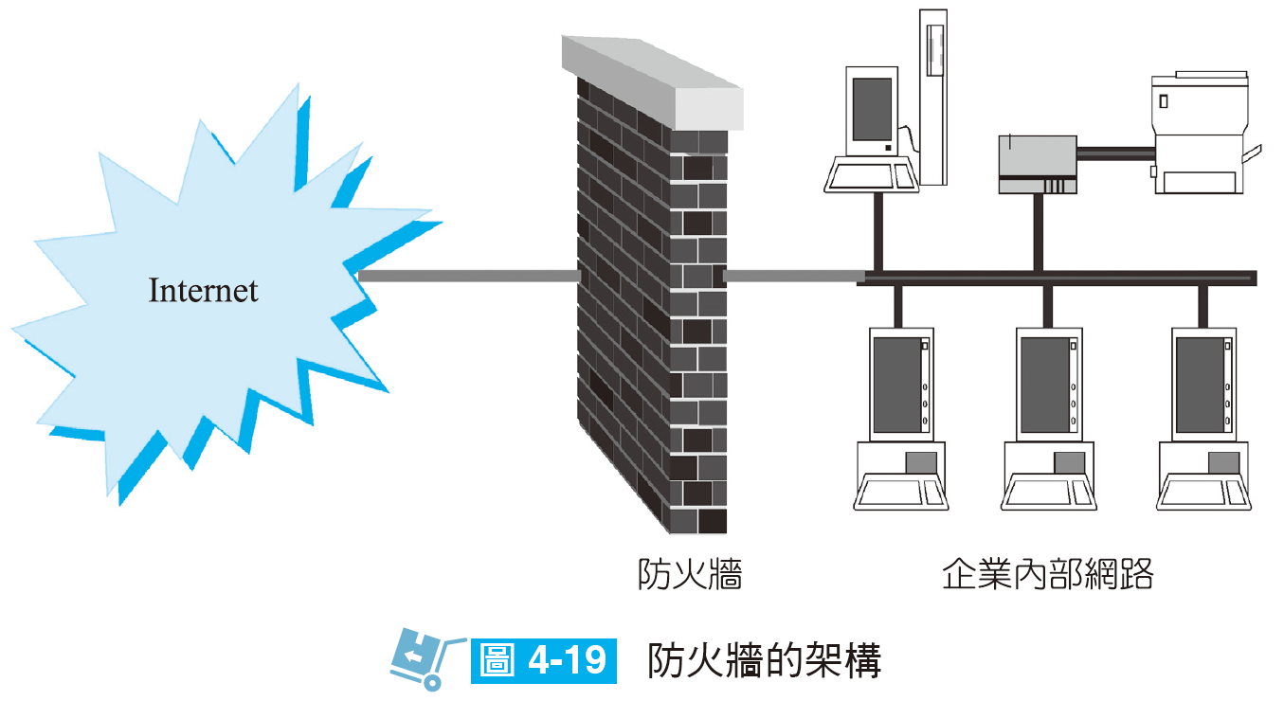
提高網路安全性

Slide 24
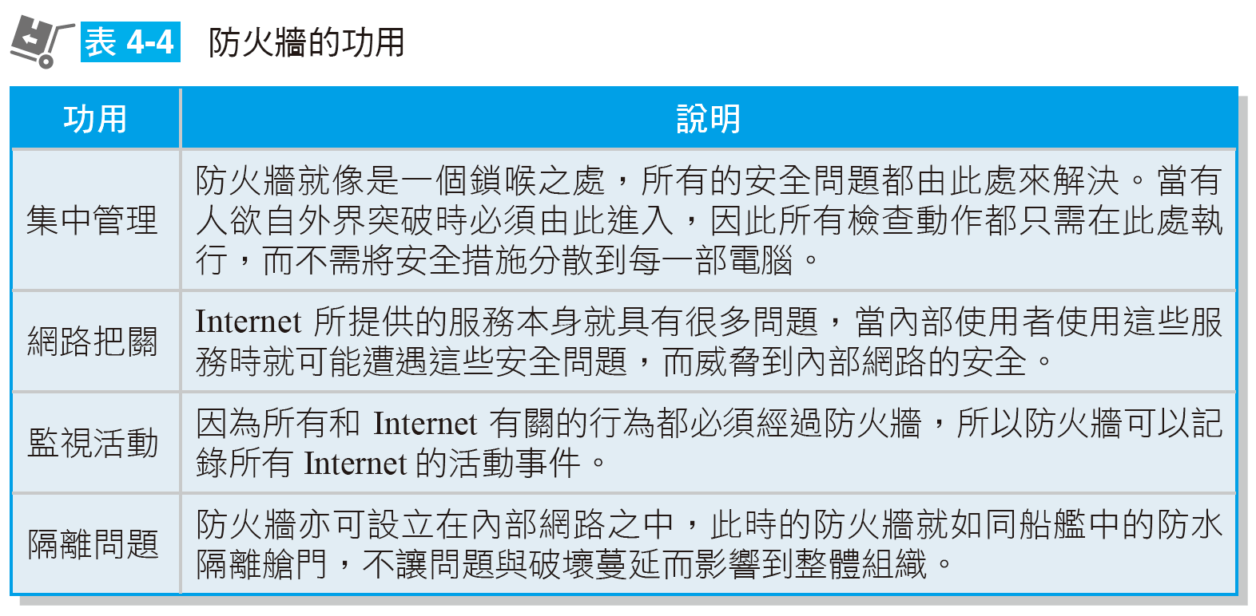
提高網路安全性

Slide 25
提高網路安全性
(二) 防毒軟體
  所謂防毒軟體就是防止電腦病毒入侵的一種軟體程式
(三) 加密保護
  加密保護的方式包括私有金鑰及公開金鑰

Slide 26
提高網路安全性
(三) 加密保護
  私有金鑰 (Secret Key)
    私有金鑰加密法又稱為對稱式加密法或傳統加密法，其特色是加密或解密時必須使用同一把金鑰，明文經此演算法與一組金鑰加密後產生密文，其長度約略與明文的相近，且須使用同一把金鑰才能將密文轉換成明文。
  公開金鑰 (Public Key)
    又稱非對稱式加密法，其特色是加密和解密時使用兩組不同的金鑰，這兩組金鑰是成對的，一組是公開金鑰，另一組是私有金鑰

Slide 27
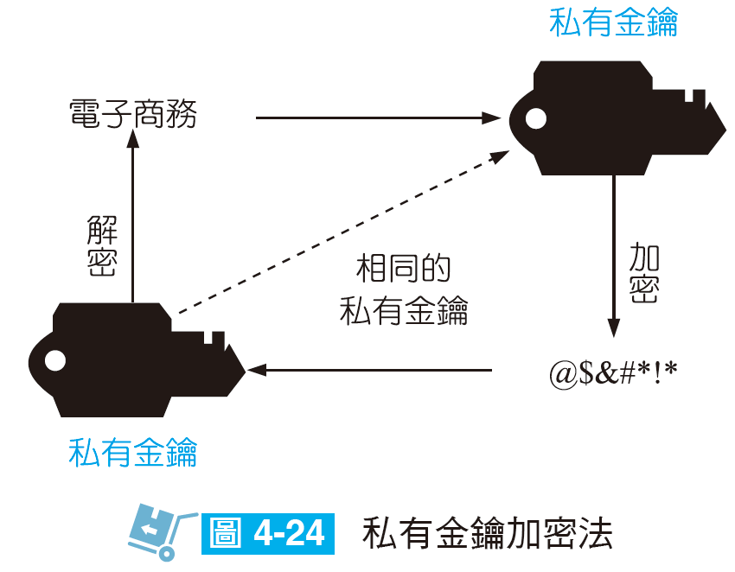
提高網路安全性

Slide 28
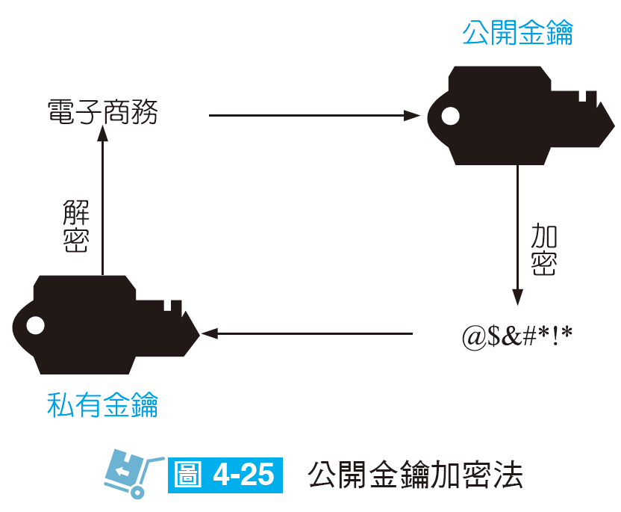
提高網路安全性

Slide 29
提高網路安全性
加解密系統的四大功能：
  確實性 (Authentication)
  機密性 (Confidentiality)
  完整性 (Integrity)
  不可否認性 (Non-repudiation)

Slide 30
Thank You!

